Slide 1
Bestimmtes Integral
Rechenregeln - Anwendung

Slide 2

Hauptsatz der Differential- und Integralrechnung
Für eine im Intervall $[a;b]$ stetige (= Graph ist eine durchgezogene Linie) Funktion $f$ mit einer zugehörigen Stammfunktion F $(F^{′}=f)$ gilt:
$$\int_{a}^{b}{f\left(x\right) dx=F\left(x\right)|_{a}^{b}=F\left(b\right)−F(a)}$$

Slide 3

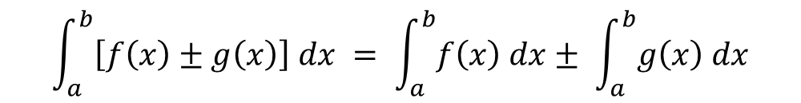



Bestimmtes Integral: Rechenregeln
$$\int_{a}^{b}{\left[f\left(x\right)±g\left(x\right)\right] dx }= \int_{a}^{b}{f\left(x\right) dx}± \int_{a}^{b}{g\left(x\right) dx}$$
$$\int_{a}^{b}{k∙f\left(x\right) dx }= k∙\int_{a}^{b}{f\left(x\right) dx}$$
$$\int_{a}^{b}{f\left(x\right) dx}+\int_{b}^{c}{f\left(x\right) dx}=\int_{a}^{c}{f\left(x\right) dx}$$
$$\int_{a}^{a}{f\left(x\right) dx}=0$$
$$\int_{a}^{b}{f\left(x\right) dx}= − \int_{b}^{a}{f\left(x\right) dx}$$

Slide 4
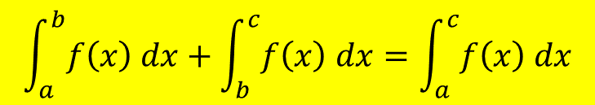
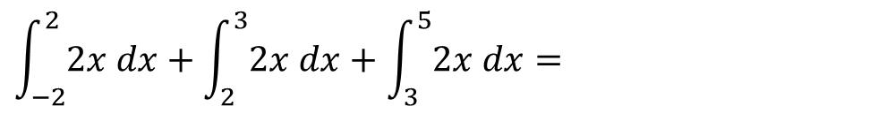
Bsp. 1a) Vereinfache so weit wie möglich. Wende die Rechenregeln an. Berechne anschließend.
$$\int_{−2}^{2}{2x dx}+\int_{2}^{3}{2x dx}+\int_{3}^{5}{2x dx}=$$
$$\int_{a}^{b}{f\left(x\right) dx}+\int_{b}^{c}{f\left(x\right) dx}=\int_{a}^{c}{f\left(x\right) dx}$$

Slide 5
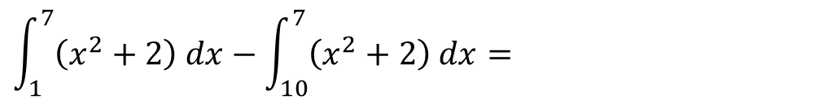
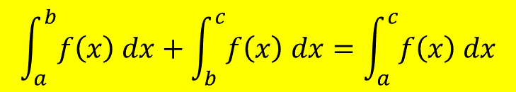
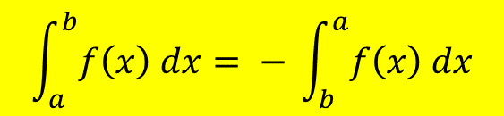
Bsp. 1b) Vereinfache so weit wie möglich. Wende die Rechenregeln an. Berechne anschließend.
$$\int_{1}^{7}{\left(x^{2}+2\right) dx}−\int_{10}^{7}{\left(x^{2}+2\right) dx}=$$
$$\int_{a}^{b}{f\left(x\right) dx}= − \int_{b}^{a}{f\left(x\right) dx}$$
$$\int_{a}^{b}{f\left(x\right) dx}+\int_{b}^{c}{f\left(x\right) dx}=\int_{a}^{c}{f\left(x\right) dx}$$

Slide 6
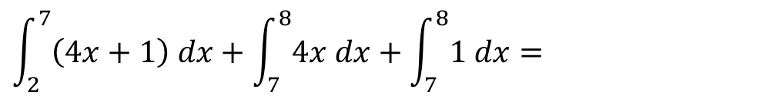

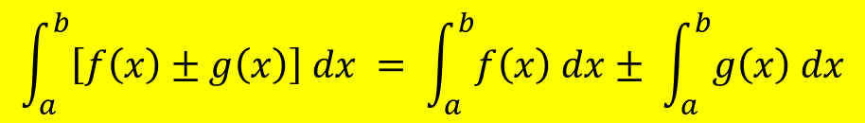
Bsp. 1c) Vereinfache so weit wie möglich. Wende die Rechenregeln an. Berechne anschließend.
$$\int_{2}^{7}{\left(4x+1\right) dx}+\int_{7}^{8}{4x dx}+\int_{7}^{8}{1 dx}=$$
$$\int_{a}^{b}{\left[f\left(x\right)±g\left(x\right)\right] dx }= \int_{a}^{b}{f\left(x\right) dx}± \int_{a}^{b}{g\left(x\right) dx}$$
$$\int_{a}^{b}{f\left(x\right) dx}+\int_{b}^{c}{f\left(x\right) dx}=\int_{a}^{c}{f\left(x\right) dx}$$

Slide 7
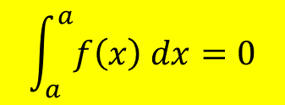

Bsp. 1d) Vereinfache so weit wie möglich. Wende die Rechenregeln an. Berechne anschließend.
$$\int_{3}^{3}{\left(x^{2}−1\right) dx}+\int_{4}^{4}{2e^{x} dx}=$$
$$\int_{a}^{a}{f\left(x\right) dx}=0$$

